Slide 1
Gemiddelde snelheid
Een voorwerp verandert van snelheid. De gemiddelde snelheid is niet automatisch het gemiddelde van de maximale en de minimale snelheid.
www.diagnostischevragen.nl

Slide 2
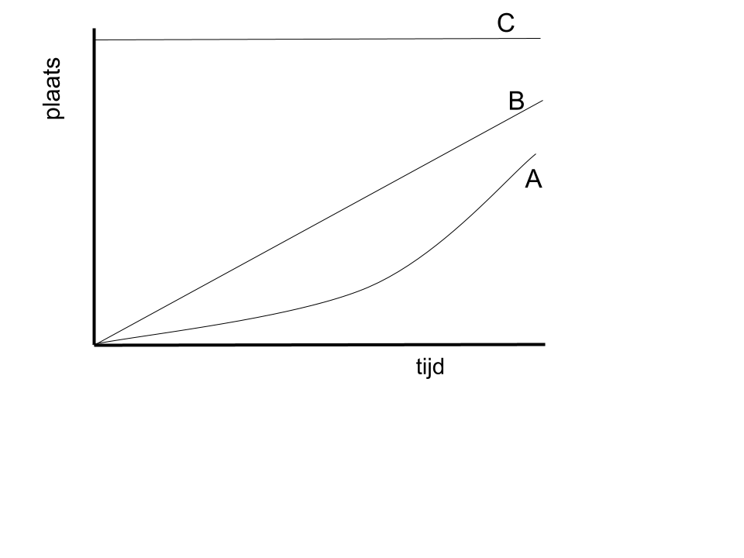
In een (x,t)-diagram is eenparige beweging te herkennen aan een rechte lijn. De lijn loopt niet horizontaal, dus de snelheid is niet 0.
A
Grafiek A
B
Grafiek B
C
Grafiek C
www.diagnostischevragen.nl
Notes:
Misvatting: Leerlingen hebben moeite om (x,t) en (v,t) diagrammen uit elkaar te houden.
A De helling neemt toe, dus de snelheid is niet constant..
B Correct
C De plaats blijft gelijk, dus de snelheid is 0 m/s

Slide 3
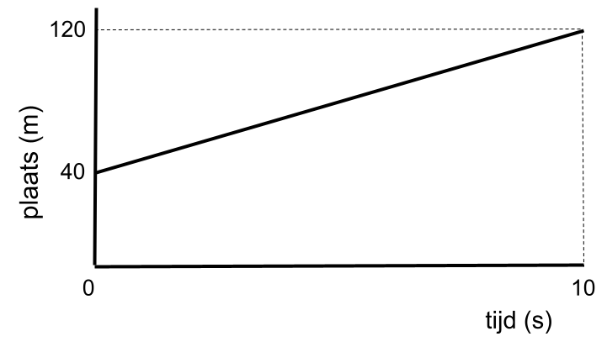
In de figuur is het (x,t)-diagram van een beweging weergegeven. Hoe groot is de snelheid van deze beweging?
A
4 m/s
B
8 m/s
C
12 m/s
D
80 m/s
E
120 m/s
www.diagnostischevragen.nl
Notes:
Misvatting: Leerlingen halen de begrippen plaats, verplaatsing en snelheid vaak door elkaar.
A. Dit is de beginplaats gedeeld door de tijd. Maar om de snelheid te vinden moet je het verschil in plaats delen door de tijd.
B Correct
C Je hebt waarschijnlijk de eindsnelheid gedeeld door de eindtijd. Dit is echter niet de helling van de lijn. De formule is $v=\frac{\Delta x}{\Delta t}$. Je moet dus het verschil in plaats nemen, hier 120 - 40 = 80 m.
D Dit is de afstand die is afgelegd ($\Delta x$), maar de snelheid is gevraagd.
E Dit is de plaats, niet de snelheid. Als het een (v,t) diagram was geweest, dan was de eindsnelheid inderdaad 120 m/s geweest.

Slide 4
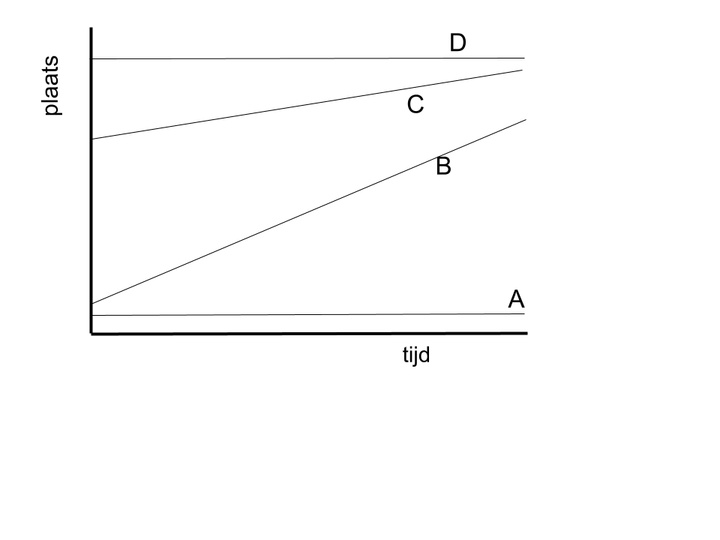
In welke grafiek is de beweging met de hoogste snelheid weergegeven?
A
Grafiek A
B
Grafiek B
C
Grafiek C
D
Grafiek D
www.diagnostischevragen.nl
Notes:
Misvatting: Leerlingen hebben moeite om (x,t) en (v,t) diagrammen uit elkaar te houden.
Hoe steiler het (x,t) diagram, hoe groter de snelheid. Grafiek B is het steilst, en beschrijft dus de beweging met de hoogste snelheid
A Deze grafiek is van een voorwerp dat stilstaat.
B Correct
C Deze grafiek eindigt het hoogst, maar hij begint al met een voorsprong. Het verschil in plaats is groter bij grafiek B
D Deze grafiek is van een voorwerp dat stilstaat.

Slide 5
Tags
Om de vragen goed vindbaar te maken worden er aan elke presentatie tags gekoppeld. Via de zoekmachine kan zo elk onderwerp makkelijk gevonden worden. Tip: bedenk welke zoektermen een docent zou gebruiken.
Vul de tags hier in:
Snelheid, gemiddelde snelheid, beweging
www.diagnostischevragen.nl

Slide 6
Deze vragen met toelichting zijn ontwikkeld door de diagnostische vragen werkgroep van de NVON
Heb je feedback, wil je bijdragen, vragen testen of samenwerken? Laat het weten via: diagnostischevragen@nvon.nl
www.nvon.nl/diagnostischevragen © 2022 NVON
www.diagnostischevragen.nl
Notes:
De vragen en toelichtingen vallen onder een CC BY-SA 4.0 licentie https://creativecommons.org/licenses/by-sa/4.0

